Slide 1

Italija – u središtu Sredozemlja

Slide 2
Nakon današnjeg sata moći ćete…
Analizirati gospodarsku važnost turizma i utjecaj na preobrazbu prostora u državama Srednje Europe
Analizirati posebnosti Italije i njezinu ulogu u regiji, Europi i svijetu

Slide 3
Zadatak
Otvori bilježnicu i napiši nekoliko riječi koje vas asociraju na Italiju
Pizza, nogomet, tijesto, bolonjez, automobili, gradovi, kosi toranj…

Slide 4
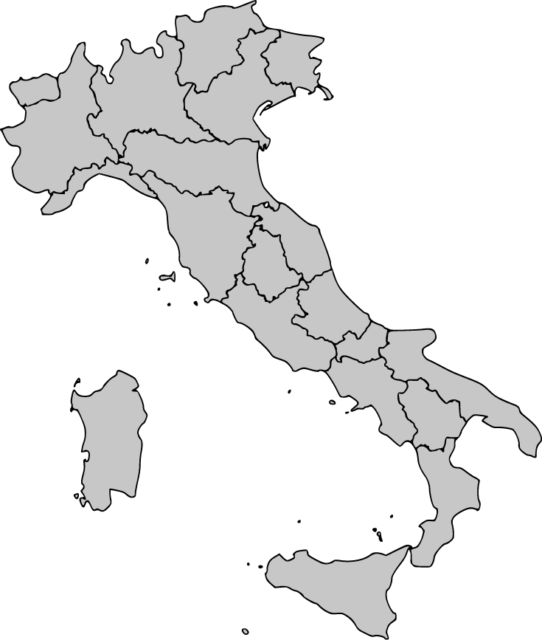
Osnovni podaci
površina- 301 300km²
broj stanovnika- 60 600 000 (2019.g.)
glavni grad- Rim
Talijanska republika
20 regija
Na geografskoj karti pronađi glavni grad Italije.

Slide 5
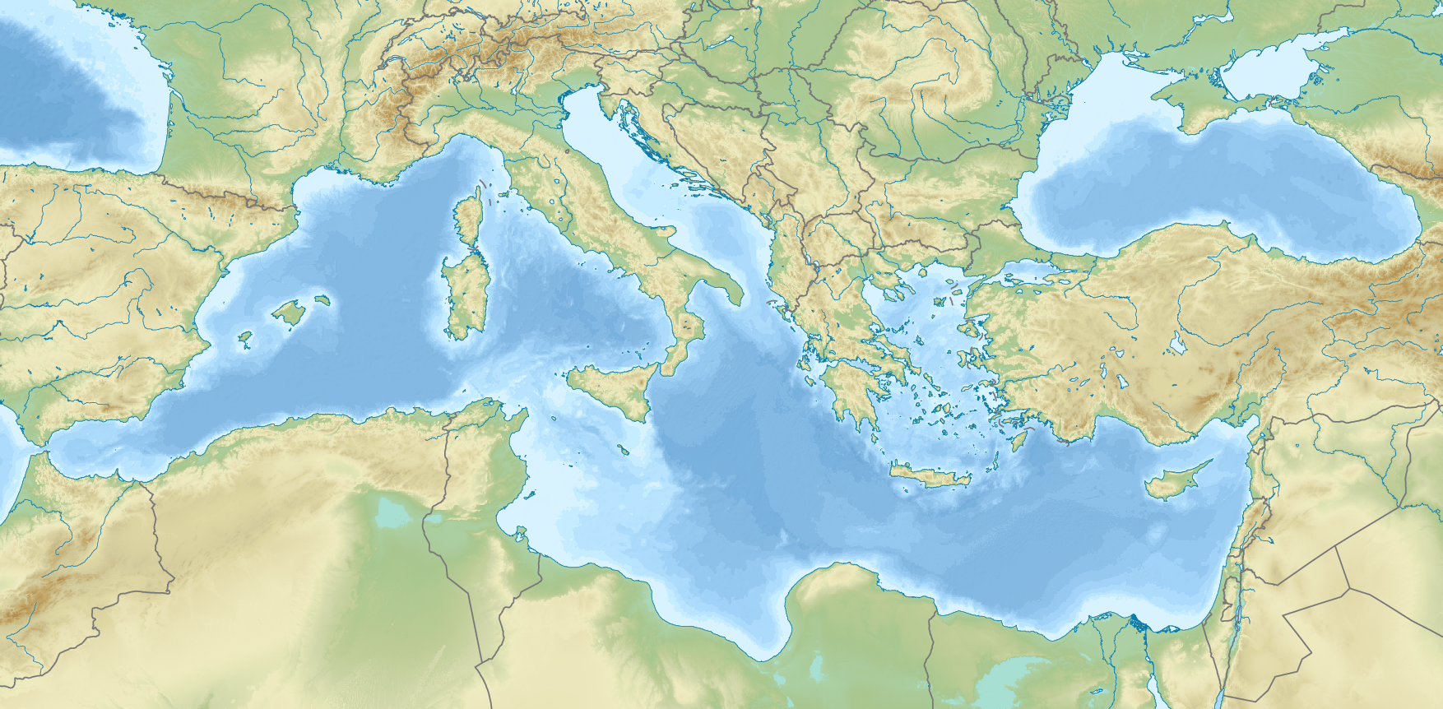
Geografski položaj
položena je u središte europskog Sredozemlja
poveznica istočnog i zapadnog Sredozemlja
između Ligurskog, Tirenskog, Sredozemnog, Jonskog i Jadranskog mora
na sjeveru su Alpe
kod otočne skupine Pelagijski otoci (Lampedusa, Lampione i Linosa ) najviše se približila Africi- Sicilijski prolaz
Prisjeti se najnovijih smjerova migracija!
Na geografskoj karti pronađi mora koja okružuju Italiju.

Slide 6
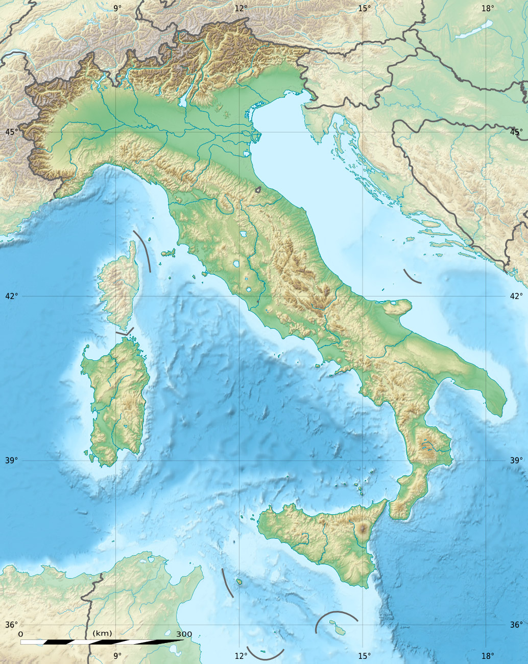
Prirodna obilježja
apeninska i alpska zemlja- prevladavaju planine
dva velika otoka- Sicilija i Sardinija
Alpe su znatno više od Apenina
protežu se od Genovskog zaljeva do granice sa Austrijom i Slovenijom
velika prometna prepreka- gradnja tunela
brojna ledenjačka jezera
Na geografskoj karti pronađi neka ledenjačka jezera. U bilježnicu napiši njihove nazive.

Slide 7
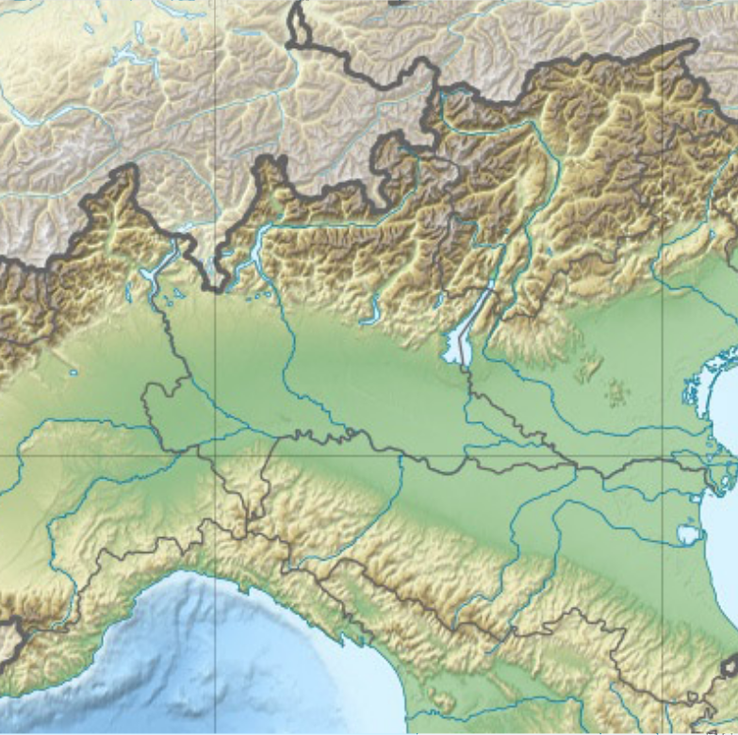
Padska nizina
prostire se između Alpa i Apenina
najplodniji i poljoprivredno najvažniji dio Italije
s Alpa teče rijeka Po
taloži velike količine materijala na ušće u Jadransko more
Pročitaj u udžbeniku na stranici 131. o delti rijeke Po

Slide 8
Stanovništvo
peta po broju stanovnika u Europi
brojne etničke zajednice: na SZ- Francuzi, na SI- Austrijanci i Slovenci
u pokrajini Molise- moliški Hrvati doseljeni u 16 . st.
izrazito neravnomjerno naseljena
najgušće naseljena Padska nizina i područje oko Rima i Napulja
s prostora siromašnijeg juga velike migracije stanovništva prema sjeveru
nizak prirodni prirast- demografska starost
danas useljenička zemlja- prema procjeni oko 5 milijuna doseljenika
Na geografskoj karti pronađi pokrajinu Molise. Iz kojih dijela Hrvatske su se iseljavali u navedenu pokrajinu?

Slide 9




Uloga Italije u regiji, Europi i svijetu
izdvaja se prema dohotku po stanovniku u regiji
gospodarska velesila- G7
snažna industrija, turizam i trgovina
jedna od osnivačica Europske unije
sjedište međunarodnih organizacija- Organizacija za hranu i poljoprivredu (FAO)
veliki problem predstavlja nesklad u razvijenosti pojedinih regija
Navedi talijanske modne marke i marke automobila.

Slide 10
Ponavljanje
Nacrtaj umnu mapu.
Italija

Slide 11
Izradio: Damir Vinković, prof.

